Slide 1

工作回顾述职报告
丁锐
2026.04.20

Slide 2
1
个人介绍
2
产出与贡献
目录
3
个人复盘
CONTENTS
4
价值观理解
5
发展与规划

Slide 3
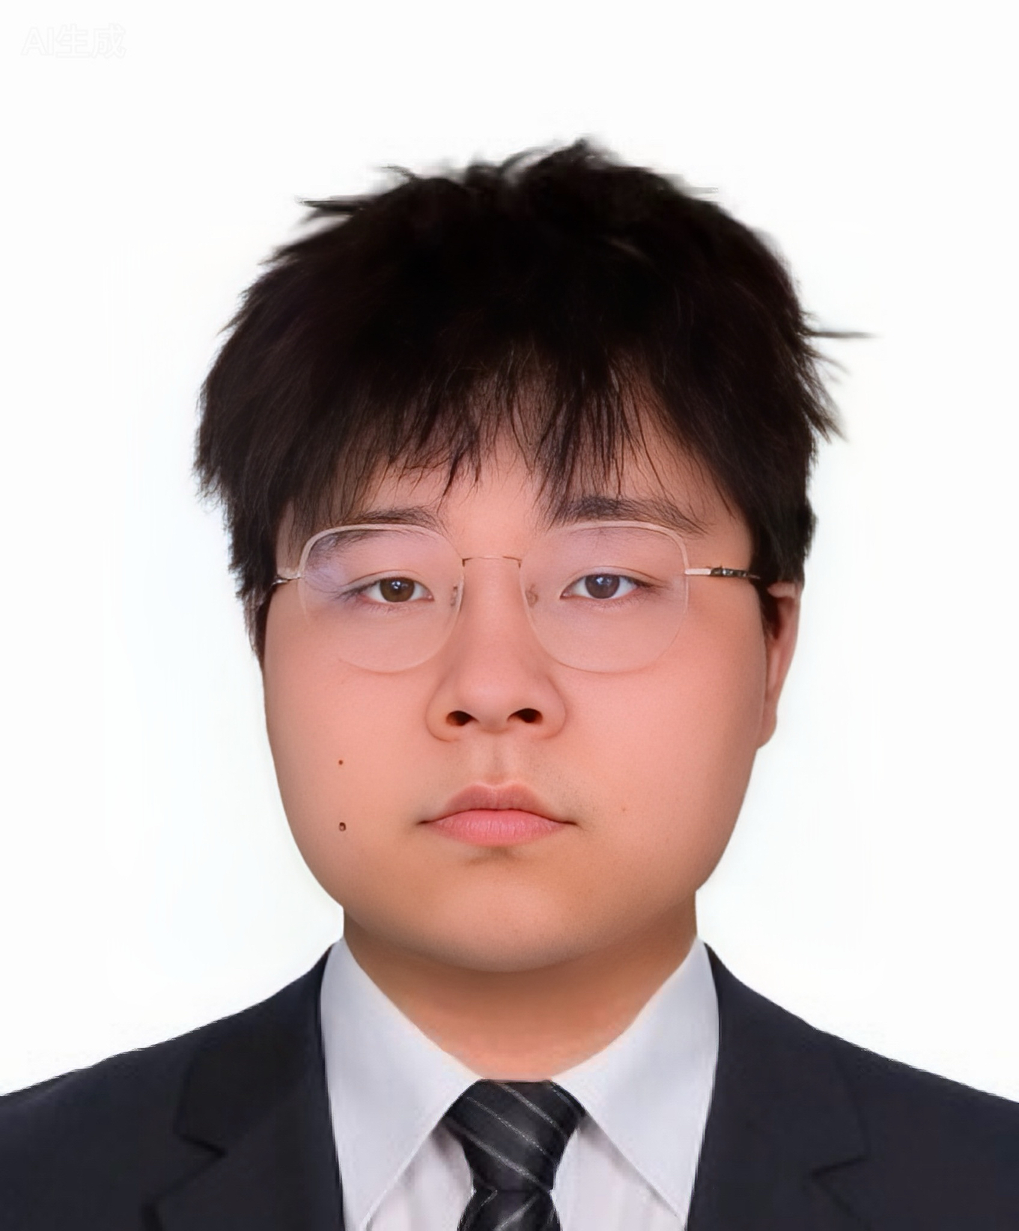
个人介绍
丁锐
基本信息
年龄：26岁
籍贯：陕西省西安市
学历：陕西理工大学 本科
专业：计算机科学与技术
工作经历：
2022.07 - 2025.09 OKX-后端开发工程师
2025-10 - 至今 Kucoin-后端开发工程师

Slide 4
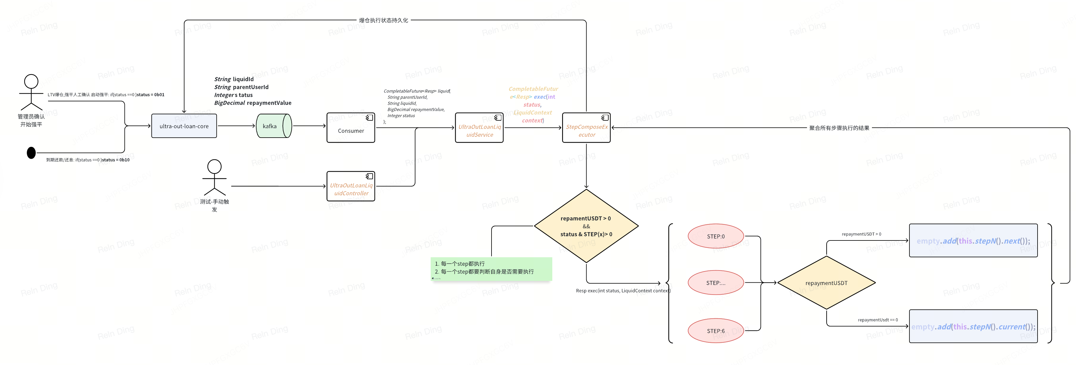
产出与贡献
场外借贷-强平链路
需求背景：
本需求以使用统一账户且对场外借贷有需求的用户为目标，为了提升统一账户的竞争力。同时，场外借贷的用户为 Kucoin 提供了很大的交易量。强平链路可以让大用户在风险率达到强平风险线的时候，通过一系列的操作（子账户划转、撤单、减仓）等操作，来保全其用户资产。

Slide 5
产出与贡献
场外借贷-强平链路
技术难点：
1.上游 Kafka 每时每刻都在推送风险率消息，如何幂等
2.强平链路中，从第一步到第六步，既有同步调用也有异步调用，要怎么解决
3.公式计算产生的碎渣资产，可能会导致无限死循环
解决方案：
1.在框架层面，定义业务独有的 liquidVersion 和 liquidStatus，规定上游业务的消息中必须携带此消息。在主流程中，每推进一步，更新 liquidStatus。所有强平 Step 结束，更新 liquidVersion。
2.同步任务在主流程中直接处理，等待响应。同步任务基本属于上下分，转账这种操作，处理速度快，可以阻塞等待。对于异步任务，发送请求后继续处理，响应由异步定时任务处理，不阻塞主流程。主要通过上下游的 Kafka 实现。
3.在公式中尽量做准确的精度处理，例如币种使用 currency 服务查询出的精度，币对使用 kumex-contract 的结果。另外，有定时任务来动态计算碎渣资产在用户总资产的占比，对于小于0.1%的剩余忽略不计

Slide 6
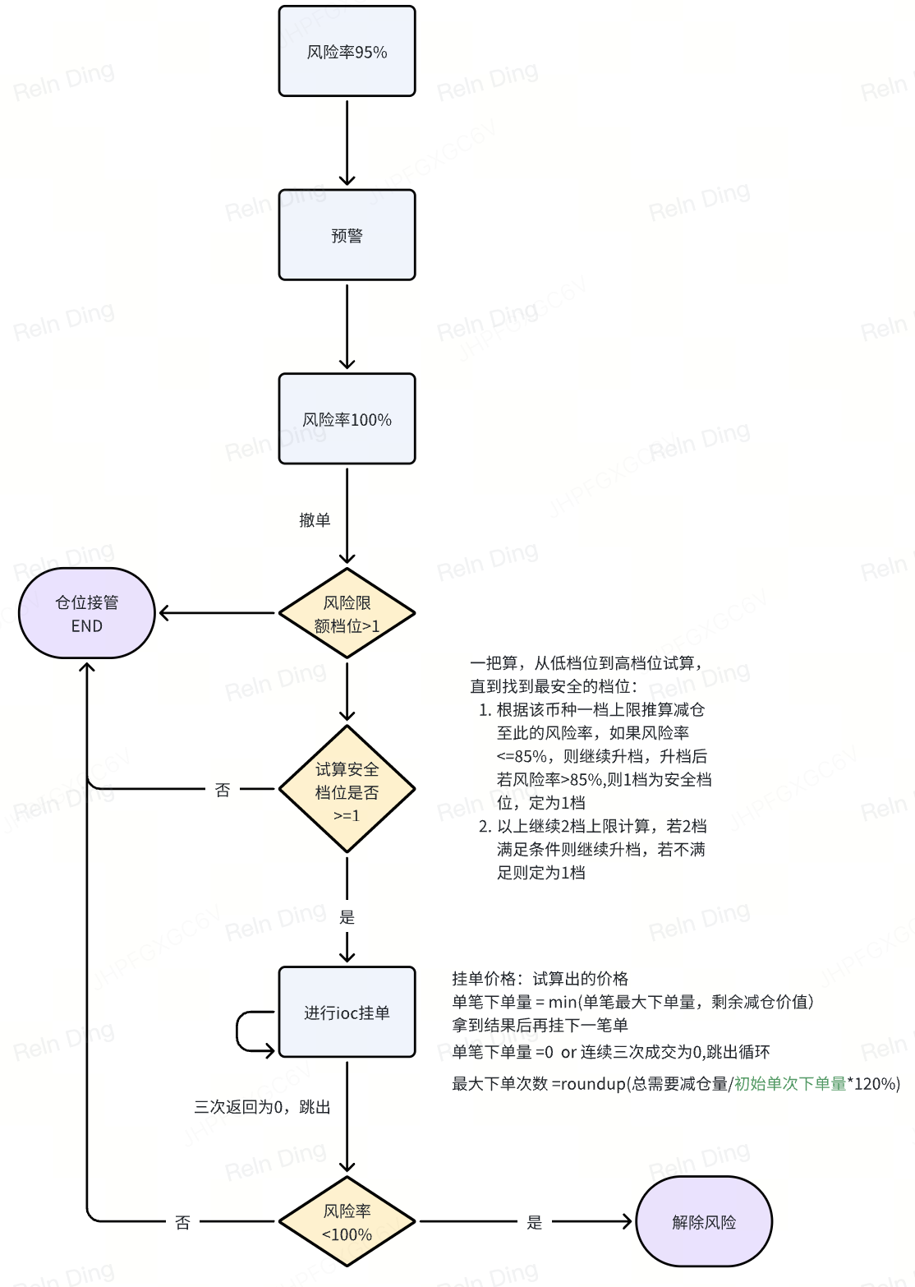
产出与贡献
逐仓合约-逐仓强平及ADL
需求背景：
统一账户V1.0暂时只有全仓，并且由于统一账户的跨币种保证金机制，会导致一爆仓就整个账户所有保证金都被爆了，所以无法支撑用户做一些合约的高杠杆高风险的投机交易。这个时候我们就需要让统一账户支持“逐仓合约交易”，逐仓的风险隔离，独立强平的逻辑。

Slide 7
产出与贡献
逐仓合约-逐仓强平及ADL
技术难点：
1.IOC减仓的时候，因为阶梯减仓的缘故，每次都需要大量的预估强平价计算，对于整个系统来说是一个很大的压力，怎么实现？
2.rust 服务是纯内存服务，没办法 Debug，在自测联调的过程中，造一个强平的 Case 又很困难，怎么提高效率？
解决方案：
1.在进行 IOC 减仓的时候，通过类似税收的方式，以阶梯来计算用户减仓的档位。在极端行情下，大多数的仓位都是按照最低档（最激进的减仓档位）来接管的。即便是在正常行情下，大部分爆仓的仓位也都是小仓位，按照最低档来接管即可，不需要阶梯价降价，这样90%以上的情况只需要计算一次即可。
2.在开发的时候考虑到这一点，开发了专门用于逐仓测试的工具，能够灵活的调整用户仓位的维持保证金，另外，对于用户的逐仓仓位状态，也同样有工具能够监控，并且复用了统一账户架构下成熟的实现模式，没有对系统做较大的改动。

Slide 8
个人复盘
成长与提升：
1.作为后端开发，在刚进公司之后便参与了统一账户的开发工作，对于自己没有接触过的 Rust，在工作之余能够通过官方及社区文档，学习掌握并用于需求开发。对新的高可用架构及其所使用的语言有了充分的掌握。
2.在当前 AI 浪潮的背景下，能够将 AI 编程融入日常的工作习惯中，无论是对于新项目的学习掌握，还是对于新需求的梳理及开发工作，都极大的提升了效率，相比于之前，自己的产出及人效比有了很高的提升。
3.进入公司参与的项目很多都是跨部门协作的大项目，无论是在场外借贷还是逐仓合约，面对问题能够高效的沟通，无法处理的问题能够及时的上升和汇报，并在后续总结复盘，形成一套自己的方法论，使自己跨部门协作的能力得到了锻炼，并积累了宝贵的经验。
不足与改进：
问题：在时间管理上有时会出现优先级不清晰的情况，面对并行的需求尽管后续能够按时交付，但在过程中，工作的效率会因为优先级不清晰的问题而降低。
改进措施：后续会积极的时候 Lark 的日程工具来管理自己的 待办列表，能够明确每个需求的中心与排期，自己的工作内容按照给出的列表来有条不紊的进行

Slide 9
价值观理解
保持敬畏
敬畏，是我们认知世界的基本姿态，无论是为人处世，还是工作之中，都需要保持敬畏。作为开发人员，首先是对于代码敬畏，无论多么简单的需求，都要经过仔细地思考与设计，降低出问题的概率，并且按照公司的流程，进行评审与代码CR，在代码中对于修改的功能要做开关并确保能够一键切换。
其次是对于线上的敬畏，作为交易开发，我们的目标就是保证用户24小时的交易顺利，对于代码的改动与上线，要经过详细的自测与验证，不能有任何的轻视之意，这种风险意识，我认为应该深深的扎根在每个开发成员的心里。
当责专业
我们追求结果导向，愿意为了自己做过的每个需求承担责任。有这样的意识，能够让自己在做事的时候，仔细思考，举一反三，努力确保事情执行的成功达成。
整个交易系统就像一个精密的机器，所有自己 Owner 的模块，对其熟悉程度都必须能够达到专家的级别，这样在接到新的需求的时候，才能够做出准确的风险评估，性能与业务兼顾的技术方案。并且在问题排查的时候，能够高效的定位问题，快速止血。
自驱共赢
作为交易开发，需要一直保持自我学习的上进心，技术的发展日新月异，只有能够及时掌握的人才能把握住机会。
在工作的过程中，要时刻保持目标感，不短的自我完善和自我激励，主动热情的投入工作。对于每个需求都要思考再三，看看有没有更合适的方案，排查有没有什么明显的性能瓶颈。
只有这样在给公司不断创造价值的同时，实现个人的成长与发展。

Slide 10
规划与发展
职业目标
1.能够对高可用的系统作为完全的掌握，在熟悉架构的同时，对业务的也有十足的自我见解，并且能够根据自己的经验，提出对整个系统有益的优化方案，成为一个真正的交易专家。
2.能够有丰富的经验来制定详细的实施计划与时间表，熟练的平衡每个需求之间的侧重点，确保每个目标都有明确的行动步骤和完成期限。同时加强上级与同事的沟通协作，确保自己的工作目标能够顺利达成
个人规划
半年内短期目标：
1.快速掌握系统架构，快速熟悉业务场景，快速提升自己的能力，能够在诸多的需求之中，提出可行的方案。每个月产出四篇对于业务梳理文档，结合自己的思考在组内分享。
2.对于自己负责的模块，例如合约主链路，梳理并制定指定合理的目标与计划，并定期与 Leader One One 对齐，确保方向不跑偏。
三年内长期目标：
1.对于所有的交易链路完全掌握，在日常能够通过各种工具来排查瓶颈，能够对系统的优化提出独到的见解；面对需求能够快速准确的提出方案，并高效率的推进上线。
2.在做好本职工作的基础上，争取承接更多大型的醒目，能够通过自己的努力达成目标，在取得好的成果之余，也能够完成自己对于职业发展的期望，获得与之匹配的激励与回报。

Slide 11
THANK
YOU

